Slide 1
Asiakastyöskentely, tyylit ja tilasommittelu

Slide 2
Asiakaslähtöinen suunnittelu
Hyvä suunnittelu lähtee aina asiakkaasta
Vuorovaikutus, vaatimusten ja tilan huomioiminen. Asetetun budjetin pitäminen, aikataulussa pysyminen ja tavoitteellisen suunnittelun hallinta.
Asiakkaan tarpeiden ymmärtäminen ja niiden toteuttaminen edellyttää avointa keskustelua. Luottamus, ymmärtäminen, informaation kulku ja asiakkaan vaikuttamismahdollisuudet auttavat onnistuneeseen lopputulokseen pääsyä.
Yhteistyö ja asiakaspalvelutaidot!

Slide 3
Asiakastyön toimeksianto Koostuu millaisista asioista?
Asiakkaan toiveiden ja tarpeiden kartoittaminen
Kuvakollaasit, lehdet, tunnelmakartta/ mielikuvakartta
Tarvekartoitus; työn laajuus, tarpeet, toiveet (kyselylomake)
Tila-analyysi ( erillinen liite)
Suunnittelusopimus/ Tarjous
( kirjallisena)

Slide 4
Tutustutaan aluksi erilaisiin Sisustustyyleihin
Valitse millaisesta tyylistä asiakas pitää

Slide 5
Romanttinen Yhdistellään vanhaa ja uutta, ”tuunataan”, seinät usein vaaleita, tapeteissa kukkaa, raitaa, ruutua. Katto ja lattiapinnat lämmintä puuta. Pienesineitä ja kimallusta

Slide 6
Country ja rustiikkinen tyyli Luonnonmateriaalit, pintamateriaalit tummia, värikylläisiä ja maanläheisiä

Slide 7
Merihenkinen ja coast Luonnollisia materiaaleja, puuta, valkoista. Merihenkiset kuviot, simpukat, veneet, tähdet ja majakat aiheina. Paljon tekstiilejä, sinistä, valkoista, punaista, beigeä värimaailmaa

Slide 8
Skandinaavinen tai pohjoismainen tyyli on yleisilmeeltään vaalea, luonnollinen, yksinkertainen ja rauhallinen. Kalusteet on harkittuja ja niitä on vähän. Tekstiilit ovat luonnonmateriaaleja. Kirkkaita tehostevärejä ja mustaa ja valkoista

Slide 9
Moderni Selkeät yksinkertaiset kalusteet. Kokonaisuus voi olla jopa minimalistinen, tyyli on melko suorakulmaista, sorvattuja jalkoja ei tästä tyylistä löydy.

Slide 10
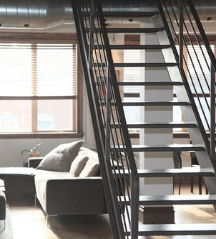
tarkoitetaan tilaa joka on ollut aikaisemmin jossakin muussa kuin varsinaisessa asuinkäytössä. Tila on korkea, avara ja alkuperäiset rakenteet näkyvät
Loft

Slide 11
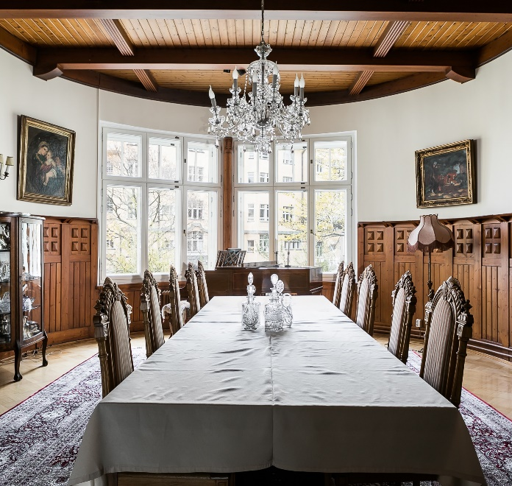
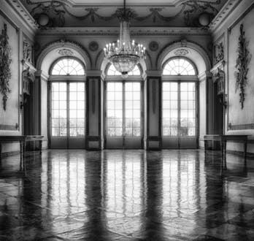
Klassinen Mahdollisesti yhden vanhan tyylisuunnan ympärille rakennettu sisustus. Klassisia tyylejä ovat renesanssi, barokki, rokokoo, kustavilainen, empire, biedermeier, jugend ja kertaustyylit, usein tyylejä voidaan sekoittaa keskenään ja tuoda rinnalle myös uusia elementtejä.

Slide 12
Etninen https://assz.ru/fi/etnicheskii-stil-v-interere-kvartiry/

Slide 13
Muut tyylit Esim. Ikea- tyyli, retrotyyli, aivan oma tyylien yhdistelmäsi, jossa käytetään menneiden aikakausien, 50-70- lukujen kalusteita, esineitä ja tekstiilejä.

Slide 14
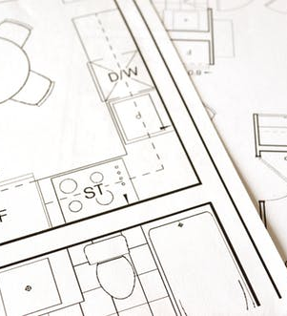
Tilan käyttötarkoitusmittasuhteet ja pohjaratkaisut

Slide 15
Mieti aina tilan käyttötarkoitus
Mihin tilaa käytetään?
Kuka tilaa käyttää?
Kulutuksen kesto
Materiaalien hoito-ominaisuudet
Vastaako tila tarpeita?
Entä kulkureitit tiloissa?
Säilytystilat?

Slide 16
Kulkureitit
Mieti aina sisääntulon, ulosmenon ja kulkeminen huoneista toiseen esteettömästi. Älä aseta kalusteita kulkureiteille. Jätä riittävästi tilaa!

Slide 17
Tilan jakaminen
Myös tyhjä tila on tärkeää --- Huoneen kulkuväylät
Huoneen pääväylä 1,2 m, sivuväylät 0,45 m
Sohvan tai nojatuolin ja sohvapöydän väliin 0,30-0,45 m
0,45 m ruokapöydän tuolien väliin ja vähintään 0,60 m:n tila tuolien taakse
Lipaston tai kirjoituspöydän edessä 90cm vetotila laatikoille
Vaatekomeron edessä oven leveyden verran
Vuoteiden väliin ja vuoteen ja seinän väliin vähintään 0,45 m

Slide 18
Mittasuhteet
Huoneen koko ja muoto on tärkeää huomioida kun huonekaluista ja muusta sisustuksesta päätetään
Pieneen tilaan sopivat pienemmät kalusteet
Suuri tila sallii mieluusti myös isoja kalusteratkaisuja

Slide 19
Tasapaino, toimivuus
Matalia huonekaluja enemmän, korkeita vähemmän
Toiminnalliset tilan jaot huoneen käyttötarkoituksen mukaan, kokoa yhteen seurustelu, ruokailu, mitä tilassa tapahtuukin ja kokoa toimintoja kiintopisteen tai jonkin yhteisen asian ympärille: esim. matto

Slide 20
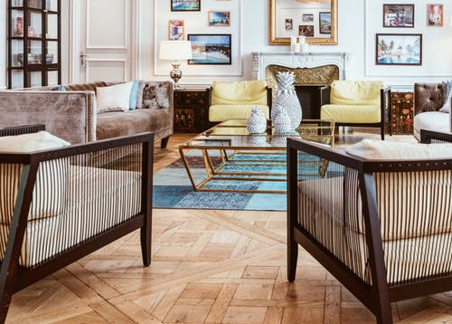

Slide 21
Kalusteiden järjestäminen
Istuimien ryhmittely
Ryhmä johon kuuluu: Pöytiä, valaisimia, mahdollisesti sohva, järjestä kiintopisteen ympärille
Mieti onko aina järkevää asetella kalusteita seinien viereen, joskus keskelle huonetta sijoitettu sohvaryhmä voi olla huomattavasti viihtyisämpi ja tilan käytön kannalta järkevämpi.
Kiintopiste= Takka, ikkuna, sisustuselementti esim: maalaus, seinävaate, tms tarkoitus yhdistää aluetta johon istuimet on sijoitettu ( ei mielellään TV ellei tilan keskeisin tarkoitus ole tv:n katselu)

Slide 22
Kiintopiste ja istuinten ryhmittely

Slide 23
Kuvat pexels ja pixabay
https://www.pexels.com
https://pixabay.com
Tekstit
Minna Kantola oppimateriaalia
Katja Lahti, Minna Sukuvaara 2016 Kodin suuri sisustussuunnittelun käsikirja, Docendo

